Slide 1
Elementy Modelowania Matematycznego
Wykład 1
Prawdopodobieństwo

Slide 2
Spis treści
Wstęp
Rachunek prawdopodobieństwa
Zmienne losowe
Gęstość zmiennej losowej
Funkcje rozkładu

Slide 3
Wstęp
Tematyka
  Modelowanie danych (ilośiowe):
    Metody statystyczne: estymacja parametrów modelu,
    testowanie hipotez statystycznych
    Analiza dyskryminacyjna
    Problemy decyzyjne i klasykatory
  Programowanie liniowe i nieliniowe
  Modele kolejkowe
  Modele Markowa
  Modelowanie metodami teorii gier

Slide 4
Wstęp
Ilościowe i ścisłe ujęcie losowości prowadzi do rachunku prawdopodobieństwa,
a w konsekwencji do budowy modeli probabilistycznych.

Slide 5
Doświadczenie losowe
Doświadczenie nazywamy losowym, jeśli pomimo przeprowadzania go wielokrotnie w zasadniczo identycznych warunkach, nie możemy przewidzieć pojedynczego wyniku w sposób pewny,
a zbiór wszystkich możliwych wyników jest znany i może być określony przed przeprowadzeniem doświadczenia.

Slide 6
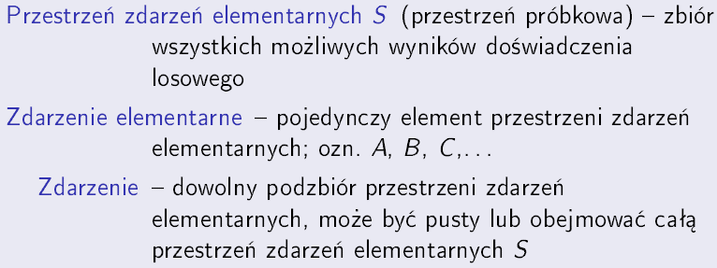
Zdarzenie losowe

Slide 7
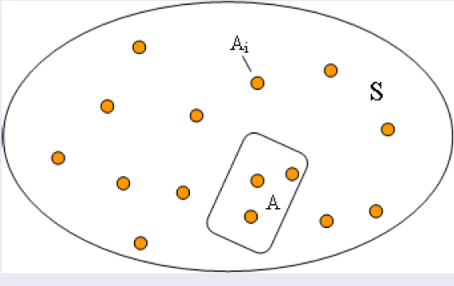
Zdarzenie losowe
S - przestrzeń zdarzeń elementarnych, A - zdarzenie,
A_{i} - zdarzenie elementarne

Slide 8
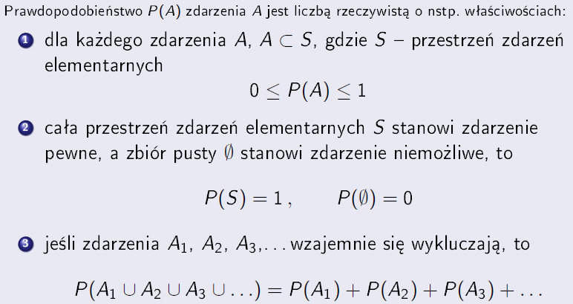
Rachunek prawdopodobieństwa

Slide 9

Rachunek prawdopodobieństwa
Klasyczna definicja prawdopodobieństwa
Jeśli wyniki doświadczenia losowego są jednakowo prawdopodobne i wszystkich możliwych wyników doświadczenia jest M, to jeśli zdarzenie A składa się z m elementów (czyli m zdarzeń elementarnych), to

Slide 10
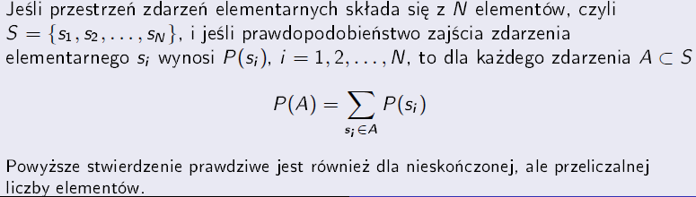
Rachunek prawdopodobieństwa
Uogólnienie klasycznej definicji prawdopodobieństwa

Slide 11
Permutacje
Na ile sposobów można wylosować 6 biegaczy spośród 30, gdy każdemu wylosowanemu biegaczowi przypisujemy kolejny numer toru od 1 do 6?
Ogólnie: na ile sposobów można wylosować po kolei k różnych obiektów bez zwracania spośród n różnych obiektów (k <= n)
Gdy istotna jest kolejność, w jakiej obiekty będą wylosowane?

Slide 12
Kombinatoryka
Wariacją bez powtórzeń k-wyrazową zbioru n-elementowego A (1 ≤ k ≤ n) nazywa się każdy k-wyrazowy ciąg k różnych elementów tego zbioru (kolejność tych elementów ma znaczenie).
Gdy k=n, wariację bez powtórzeń nazywa się permutacją.

Slide 13

Permutacje
Liczba wszystkich k-wyrazowych wariacji bez powtórzeń zbioru n-elementowego wyraża się wzorem:

Slide 14

Kombinacje
Na ile sposobów można wylosować po kolei k różnych obiektów bez zwracania spośród n różnych obiektów (k ≤ n) i gdy nie jest istotna kolejność, w jakiej obiekty będą wylosowane?

Slide 15


Prawdopodobieństwo warunkowe
Postulaty
Prawdopodobieństwo warunkowe zajścia zdarzenia B pod warunkiem zajścia zdarzenia A dane jest wzorem

Slide 16
Zmienna losowa
Zmienna losowa to dowolna funkcja o wartościach rzeczywistych, określona na zbiorze zdarzeń elementarnych S.
Zmienne losowe
  dyskretne,
  ciągłe

Slide 17
Zmienna losowa dyskretna
Zmienną losową X nazywamy dyskretną jeśli przyjmuje wartości ze zboru dyskretnego,
czyli albo skończonego albo przeliczalnego.

Slide 18

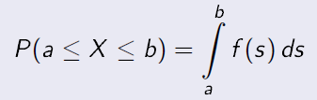
Zmienna losowa ciągła
Zmienną losową X nazywamy ciągłą jeśli dla pewnej nieujemnej funkcji f i dla takich dowolnych liczb a i b, ale takich, że
zachodzi równość

Slide 19

Rozkład prawdopodobieństwa
Rozkład prawdopodobieństwa dyskretnej zmiennej losowej:
  jakie wartości i z jakim prawdopodobieństwem są przyjmowane przez zmienną losową
Funkcja prawdopodobieństwa rozkładu:

Slide 20


Rozkład prawdopodobieństwa
Dystrybuanta funkcji losowej X - funkcja F określona dla dowolnego x jako
Dla dyskretnej zmiennej losowej dystrybuanta to
czyli kumulacja funkcji prawdopodobieństwa

Slide 21
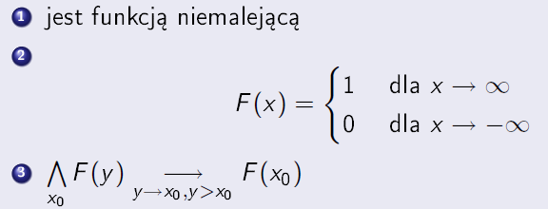
Właściwości dystrybuanty

Slide 22

Właściwości dystrybuanty
Koszykarz wykonuje dwukrotnie rzut osobisty, czyli zbiór zdarzeń elementarnych ma postać

Slide 23
Właściwości dystrybuanty
jest to pewna funkcja na zbiorze zdarzeń elementarnych.
Przyjmijmy, że prawdopodobieństwo trafienia w każdym rzucie wynosi 0.8

Slide 24
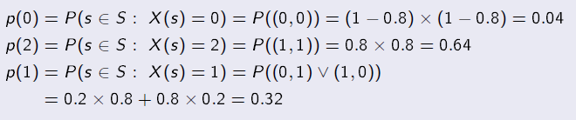

Właściwości dystrybuanty

Slide 25
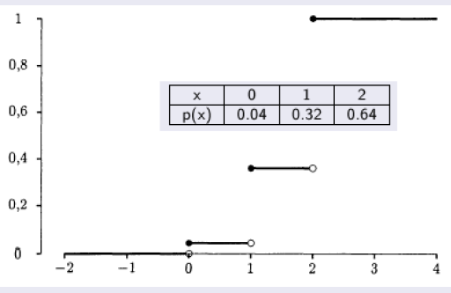
Właściwości dystrybuanty

Slide 26
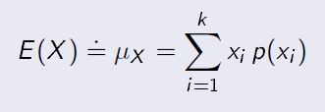
Wartość oczekiwana
Wartością oczekiwaną (średnią) zmiennej losowej X o funkcji rozkładu prawdopodobieństwa p(.) nazywamy liczbę

Slide 27
Wartość oczekiwana
gdzie x₁, x₂,… różne wartości zmiennej losowej X, k może być równe ∞.
Wartość średnia nie musi być równa żadnej faktycznej wartości przyjmowanej przez zmienną losową.

Slide 28
Mediana
Mediana (zwana też wartością środkową lub drugim kwartylem) to w statystyce wartość cechy w szeregu uporządkowanym, powyżej i poniżej której znajduje się jednakowa liczba obserwacji.
Mediana jest kwantylem rzędu 1/2, czyli drugim kwartylem.
Jest również trzecim kwartylem szóstego rzędu, piątym decylem itd.

Slide 29
Moda
Dominanta (wartość modalna, moda, wartość najczęstsza) to jedna z miar tendencji centralnej, statystyka dla zmiennych o rozkładzie dyskretnym, wskazująca na wartość o największym prawdopodobieństwie wystąpienia, lub wartość najczęściej występująca w próbie.
Dla zmiennej losowej o rozkładzie ciągłym jest to wartość, dla której funkcja gęstości prawdopodobieństwa ma wartość największą

Slide 30
Moda
Modą nazywamy dowolne maksimum lokalne p(.), czyli taki dowolny punkt x, że funkcja prawdopodobieństwa dla wartości bezpośrednio poprzedzającej i następującej po x jest mniejsza od p(x)

Slide 31
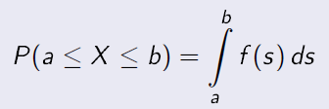
Gęstość zmiennej losowej X
Gęstością zmiennej losowej X (lub gęstością jej rozkładu) nazywamy funkcję f (s) występującą w definicji ciągłej zmiennej losowej

Slide 32
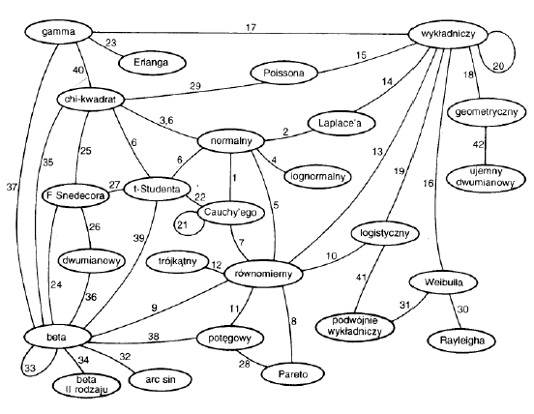
Funkcje rozkładu

Slide 33
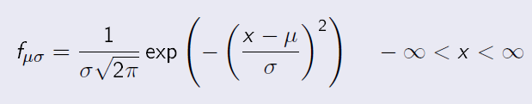
Rozkład normalny
Gęstość prawdopodobieństwa rozkładu normalnego N(μ,σ)

Slide 34
Rozkład normalny
gdzie μ - wartość oczekiwana, σ - 0dchylenie standardowe.
Jeśli zmienna losowa ma rozkład normalny N(μ,σ)
(X-μ)/ σ
Ma rozkład normalny N(0, 1). (znormalizowany)

Slide 35
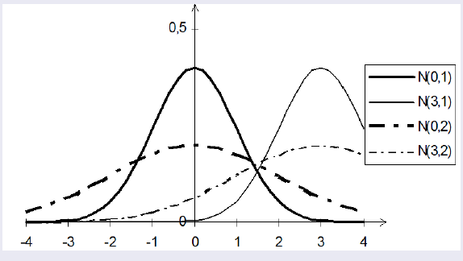
Rozkład normalny

Slide 36
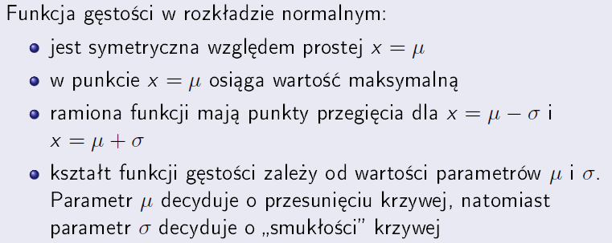
Rozkład normalny

Slide 37
Rozkład normalny
Funkcja gęstości rozkładu normalnego ma zastosowanie do tzw.
reguły trzech sigma, którą następnie rozwinięto na regułę ,,sześć sigma’’ stosowaną w kontroli jakości, przede wszystkim w USA
(np. General Electric, General Motors Company)

Slide 38
Rozkład normalny
Reguła trzech sigma
Jeżeli zmienna losowa ma rozkład normalny to:
  68,3% populacji mieści się w przedziale (μ-σ, μ+σ)
  95,5% populacji mieści się w przedziale (μ-2σ, μ+2σ)
  99,7% populacji mieści się w przedziale μ-3σ, μ+3σ)

Slide 39

Rozkład normalny
W celu obliczenia prawdopodobieństwa zmiennej X w rozkładzie normalnym o dowolnej wartości oczekiwanej μ i odchyleniu standardowym σ dokonuje się standaryzacji, wprowadzając nową zmienną

Slide 40
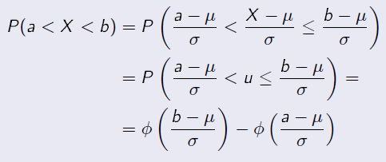
Rozkład normalny
otrzymujemy rozkład N(0, 1).
gdzie φ - stablicowane wartości dystrybuanty standaryzowanego rozkładu normalnego.

Slide 41
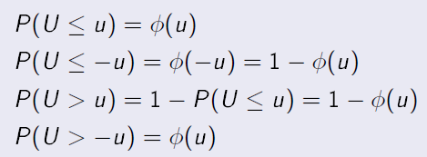
Rozkład normalny
Własności dystrybuanty standaryzowanego rozkładu normalnego
(wynik Centralnego Twierdzenia Granicznego):

Slide 42
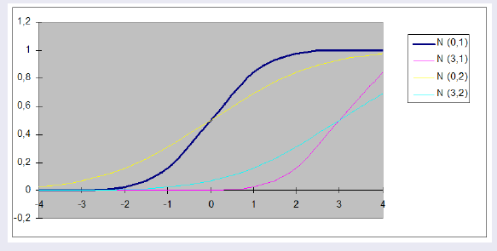
Rozkład normalny
Wykres dystrybuanty rozkładu normalnego

Slide 43
Rozkład normalny
Wzrost kobiet w pewnej populacji ma rozkład normalny N(165, 15).
Oznacza to, iż zmienna losowa, jaką jest wzrost kobiet, ma rozkład normalny
  ze średnią równą = 165 cm
  i odchyleniem standardowym równym = 15 cm.
Jaki jest udział w populacji kobiet o wzroście:
  do 160 cm
  w przedziale 165 - 170 cm
  powyżej 175 cm

Slide 44
Rozkład normalny
Wzrost kobiet w pewnej populacji ma rozkład normalny N(165, 15).
Oznacza to, iż zmienna losowa, jaką jest wzrost kobiet, ma rozkład normalny
  ze średnią równą = 165 cm
  i odchyleniem standardowym równym = 15 cm.
Jaki jest udział w populacji kobiet o wzroście:
  do 160 cm
  w przedziale 165 - 170 cm
  powyżej 175 cm

Slide 45
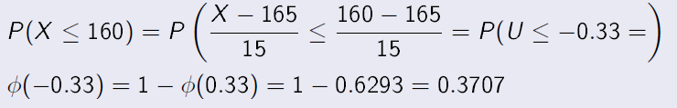
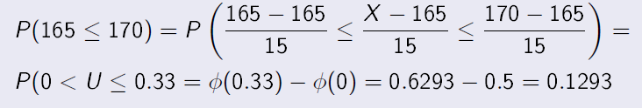
Rozkład normalny
Do 160 cm
  w przedziale 165 - 170 cm

Slide 46
Rozkład normalny
  w przedziale 165 - 170 cm

Slide 47
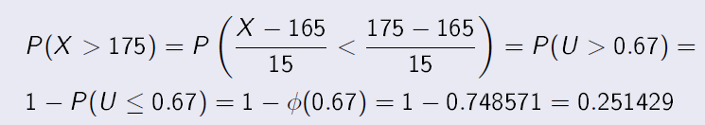
Rozkład normalny
  Powyżej 170 cm

Slide 48
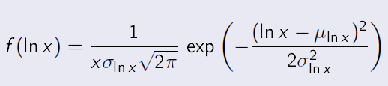
Rozkład logarytmiczno normalny
Jeżeli logarytm zmiennej losowej ciągłej ma rozkład normalny, to mówimy, że
ta zmienna losowa ma rozkład logonormalny opisany funkcją:

Slide 49
Rozkład logarytmiczno normalny
Wyznaczenie parametrów rozkładu logarytmiczno - normalnego,
czyli: wartości oczekiwanej, wariancji, odchylenia standardowego
jest bardzo skomplikowanie numerycznie i w praktyce nie da się tego zrobić bez użycia komputera.

Slide 50
Rozkład Poissona
Rozkład dyskretny przedstawiający liczbę wystąpień zjawiska w czasie t, w określonej liczbie prób, jeśli wystąpienia te są niezależne od siebie.
Rozkład ma zastosowanie do
  obliczenia przybliżonej wartości prawdopodobieństwa w rozkładzie dwumianowym przy dużej liczbie prób i niskim prawdopodobieństwie sukcesu.

Slide 51
Rozkład Poissona
Rozkład Poissona jest określany przez jeden parametr λ, który ma interpretację wartości oczekiwanej.
Parametr ten jest równy prawdopodobieństwu uzyskania sukcesu w pojedynczej próbie pomnożony przez liczbę prób.

Slide 52
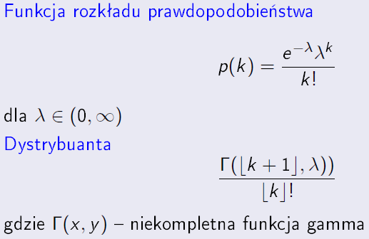
Rozkład Poissona
Parametry rozkładu
Funkcja gamma (zwana też gammą Eulera) — jedna z funkcji specjalnych, która rozszerza pojęcie silni na zbiór liczb rzeczywistych i zespolonych.

Slide 53
Koniec

